Slide 1
meta分析的设计与实施方法（三）

Slide 2
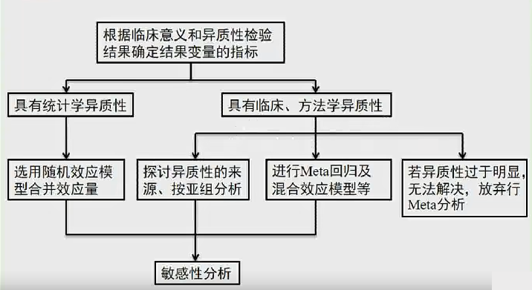
一、敏感性分析

Slide 3
一、敏感性分析
是用于评价某个meta-分析或系统评价结果是否稳定和可靠的分析方法。如果敏感性分析对meta-分析或系统评价的结果没有本质性的改变，其分析结果的可靠性大大增加。如果经敏感性分析导致了不同的结论，这就意味着对meta-分析或系统评价的结果解释和结论方面必须要谨慎。通常敏感性分析包括以下几方面内容：
改变研究类型（如使用不同测量方法的临界点）的纳入标准、研究对象、干预措施或终点指标。
纳入或排除某些含糊不清的研究，不管他们是否符合纳入标准。
使用某些结果不太确定的研究的估计值重新分析数据。
对缺失数据进行合理的估计后重新分析数据。
使用不同统计方法重新分析数据，如使用随机效应模型代替固定效应模型，反之亦然。
排除某些设计不太严格的研究，如排除非安慰剂对照的研究。

Slide 4
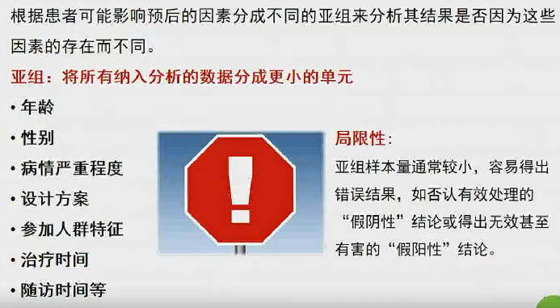
二、亚组分析

Slide 5
二、亚组分析
根据患者可能影响预后的因素分成不同的亚组来分析其结果是否因为这些因素的存在而不同。例如，可根据年龄、性别、病情严重程度等进行亚组分析。亚组分析对临床指导个体化处理有重要意义，但因为亚组的样本量常很小，容易因偶然性大而得出错误结果。因此对亚组分析结果要严谨对待，一般可以看作为假说的产生。只有在后来的高质量研究中得到证明或事先确定拟分析的亚组并样本足够大时，亚组分析的结果才较可靠。
Cochrane系统评价建议，在系统评价计划书中事先设定好待分析的重要亚组避免事后亚组分析，亚组数量不要太多。亚组分析容易导致两种危害，既否认有效处理的“假阴性”结论或得出无效甚至是有害的“假阳性”结论：也容易产生出一些令人误解的建议。

Slide 6
三、结合实例，解读连续型变量的森林图及亚组分析
数据结构
对于一个变量n，可以在某一区间范围内取任意值，那么这样的变量就叫做连续型变量。连续型变量资料的特点是可以取小数，比如身高、体重变量的数据资料。连续型数据资料进行meta分析，需要两组每一研究受试者例数，均数及标准差，对于纳入k项研究的meta分析，可以用一个2×3表格来表示：
研究（1≤i≤k） | 样本量 | 均数（Mean） | 标准差（SD）
干预组 | n_{1i} | m_{1i} | sd_{1i}
对照组 | n_{2i} | m_{2i} | sd_{2i}
注：i表示k个研究中的第i项研究，下标1、2分别表示干预组和对照组

Slide 7
三、结合实例，解读连续型变量的森林图及亚组分析
效应量
连续型变量的效应指标目前使用得最多的有两种，加权均数差（weighted mean difference, WMD）和标准均数差（standardized mean difference, SMD）。均数差是一个测量临床试验中两组均数绝对差异的标准统计学，指的是均数的差异。
WMD则是对均数差的d进行加权，每个原始研究的权重由其效应估计的精准性决定，该指标消除了绝对值大小对结果的影响，且在解释结果方面相对容易。
SMD表示各个临床试验治疗效应和标准试验的观察变量的相对大小。SMD=组间效应均数的差异/参与者效应的标准差，消除了不同测量单位的影响，可以简单的理解为两均数差值除以合并标准差的商，用于当各临床试验用不同的方法来衡量同一结果的系统评价。

Slide 8
THANKS

